Slide 1
共起情報とオントロジーを併用した動画タグの階層化手法の提案
松永大希

Slide 2
オントロジーとは
スポーツ
野球
スケート
野球リーグ
野球チーム
スピードスケート
フィギュアスケート
独立リーグ
プロ野球チーム
大学野球チーム
ショートトラック
スピードスケート
日本の
フィギュアスケート
各年の
フィギュアスケート
球団の野球選手
日本の
野球チーム
台湾の
野球チーム
簡潔に表現すると，
「言葉の階層構造とネットワーク」

Slide 3
研究の目的
好みの動画を見つけるには
高度な検索システムが必要…
検索
オントロジーを
作ろう！
Ref: 村上直至，伊東栄典” 動画投稿サイトで付与さ
れた動画タグの階層化”(2010)

Slide 4
オントロジーを作るとは…
スポーツ
スポーツ
スケート
スピード
スケート
野球
スケート
フィギュア
スケート
スピード
スケート
フィギュア
スケート
野球

Slide 5
提案手法
スポーツ
スケート
スピード
スケート
既存手法
文字列照合
（日本語Wikipediaオントロジー）
フィギュア
スケート
提案手法
後方文字列照合
品詞分解
野球
正確なis-a関係となる
上位語が抽出できる
提案手法
既存手法
既存手法
Confidence
Lift
Conviction
の活用
スポーツ
共起情報
（ニコニコ動画タグに関する研究）
提案手法
野球
スケート
文字列に依存しない
上位語が抽出できる
既存手法
スピード
スケート
フィギュア
スケート

Slide 6
上位語を抽出する理由
スポーツ
野球
スケート
野球リーグ
野球チーム
スピードスケート
フィギュアスケート
独立リーグ
プロ野球チーム
大学野球チーム
ショートトラック
スピードスケート
日本の
フィギュアスケート
各年の
フィギュアスケート
球団の野球選手
日本の
野球チーム
台湾の
野球チーム
上位語を辿ると，オントロジーができる

Slide 7
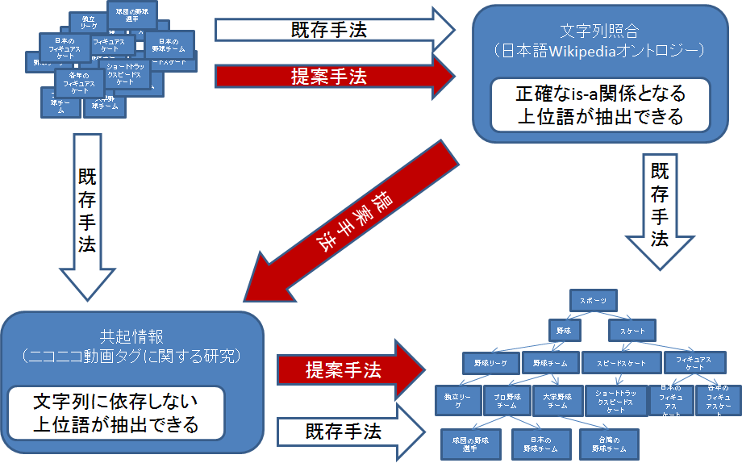
後方文字列照合
大学の野球チーム
野球
プロ野球チーム
野球チーム
プロ野球チーム
大学の
野球チーム
親カテゴリ名と子カテゴリ名を比較し，子カテゴリ名が
"任意の文字列+親カテゴリ名"となっているものを抽出する

Slide 8
形態素解析
[上位語を求めたいタグ]
野球選手 名 で 歌っ て み た
[名詞集合]
野球選手
名
スポーツ
各タグとの編集距離を求める
野球
テニス
各タグとの編集距離を求める
野球
リーグ
野球選手
テニス
コート
編集距離
最小
[上位語]
野球選手

Slide 9
共起頻度計算
={フットサル, 選手, ゴール, サッカー, 卓球}
={フットサル, サッカー, 練習, スキー, 柔道}
={フットサル, ゴルフ, サッカー, ゴール, 水泳}
={フットサル, サッカー, ボール, スケート, マラソン}
={フットサル, ゴール, コート, 柔道, 選手}
共起回数は？
フットサル と サッカー 4
フットサル と ゴール 3
フットサル と 選手 2
フットサルの上位概念候補
(1)サッカー
(2)ゴール
(3)選手
Notes:
親と子（上位概念と下位概念）が一緒のセットにあることが前提

Slide 10
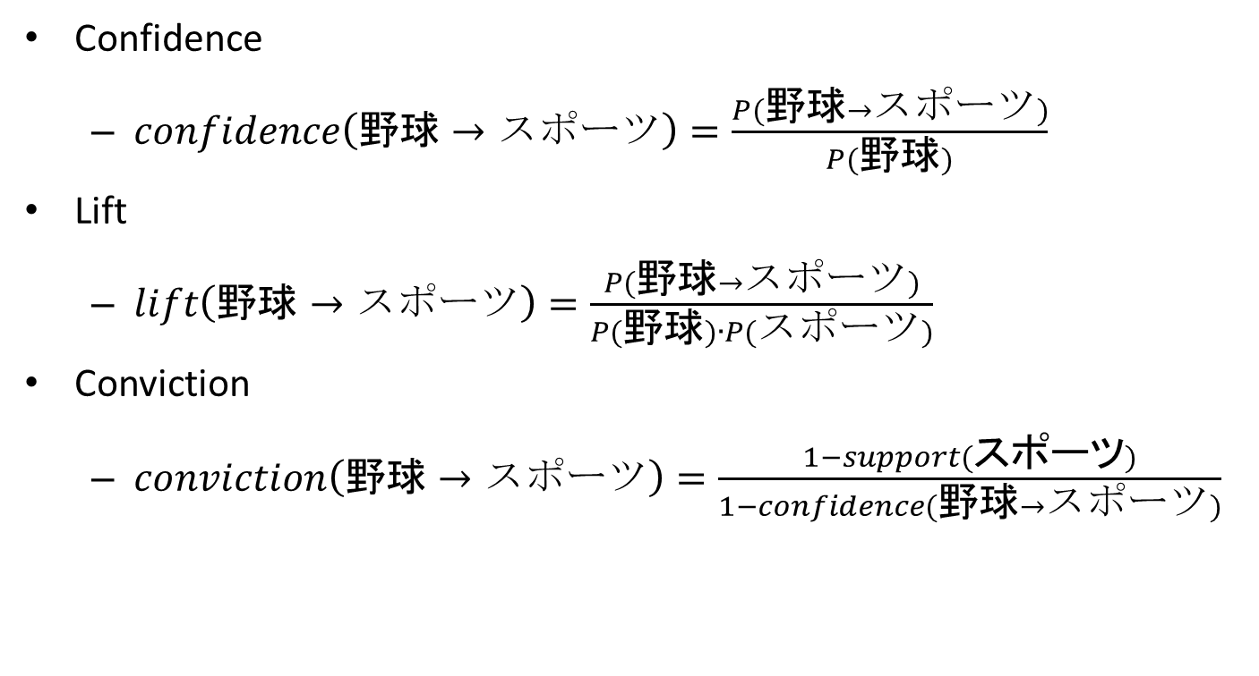
制約
Confidence
  $confidence\left(野球→スポーツ\right)=\frac{P(野球→スポーツ)}{P(野球)}$
Lift
  $lift\left(野球→スポーツ\right)=\frac{P(野球→スポーツ)}{P(野球)∙P(スポーツ)}$
Conviction
  $conviction\left(野球→スポーツ\right)=\frac{1−support(スポーツ)}{1−confidence(野球→スポーツ)}$

Slide 11
実験
データセット
  国立情報学研究所提供のニコニコデータセット
    スポーツ関連の動画データを抽出して用いる
性能評価実験
  文字列照合のみ
  共起頻度のみ
  提案手法（文字列照合＋共起頻度）
対象としたタグ
  スポーツ関連タグ
  上位語を含めたwikipedia登録語
上位語の正誤判定
  wikipediaオントロジーに従う
データセット
スポーツ関連タグの種類数 | 134,763
1動画あたりの平均タグ数 | 6.4
上位語wikipedia登録タグ数 （実験対象タグ） | 927(0.7%)

Slide 12
評価実験結果
文字列照合
 | top1
正解タグ数 | 197
再現率 | 21.3%
共起頻度（１）と提案手法（２）
 | 正解タグ数 | 再現率（１） | 正確性（１） | 再現率（２）
制限なし | 67 | 7.23% |  | 24.60%
lift | 71 | 7.66% | 16.86% | 24.70%
conf | 0 | 0.00% |  | 21.25%
conv | 12 | 1.29% | 13.48% | 22.44%
lift+cf | 0 | 0.00% |  | 21.25%
lift+cv | 12 | 1.29% | 13.48% | 22.44%
cf+cv | 0 | 0.00% |  | 21.25%
lift+cf+cv | 0 | 0.00% |  | 21.25%

Slide 13
まとめ
結果
  実験では既存の共起情報のみを用いた手法より、精度が向上したものの、実用的なオントロジーとは言えない結果にとどまり、多くの課題が残った。
今後の課題
  日本語wordnetと日本語wikipediaオントロジーの統合
  ニコニコ大辞典の活用
  下位語の特定によるオントロジー構築
    上位語下位語の特定による、中間概念の特定

